Slide 1
C# - WinForms

Slide 2
Chart를 자유롭게 활용 할 수 있다.
난수를 생성하여 차트에 Point를 추가하고 최대 Point를 정하여 메모리 및 활용도를 높여준다.

Slide 3
1. Chart 활용

Slide 4
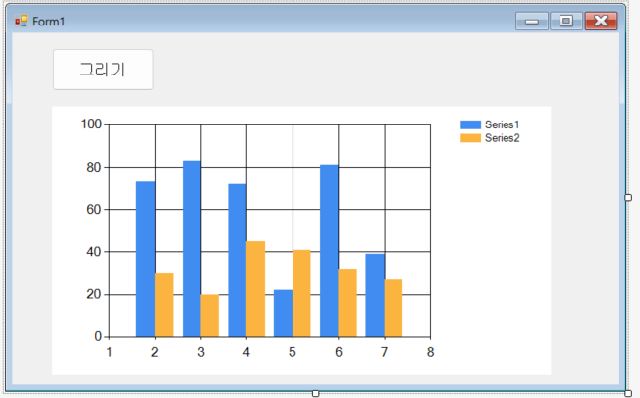
1. Chart 활용
아래와 같이 화면을 만든다.
Chart . Button
Chart에 2개 Series를 이용하여 Chart를 그린다.
학습목표
Chart를
처리하는
객체를
익하고 사용
할 줄 안다.

Slide 5
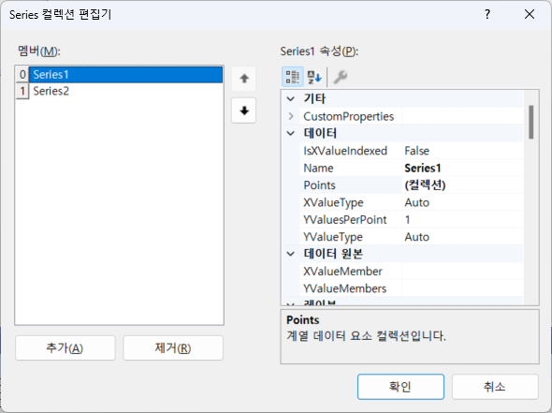
1. Chart 활용
아래와 같이 화면을 만든다.
Chart의 Series속성에서 2개 Series를 추가한다.
Series는 차트 1개이다.

Slide 6
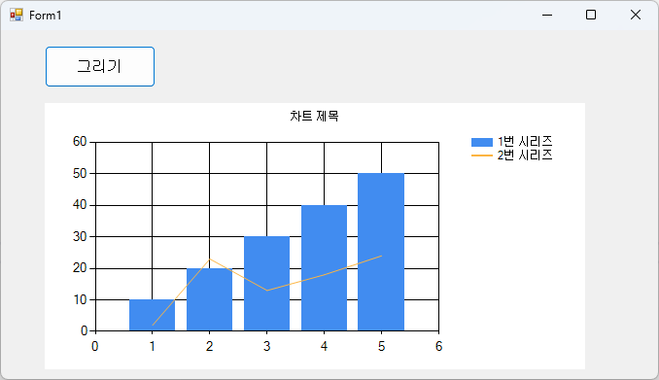
1. Chart 활용
버튼을 클릭하여 Series[0]번과 Series[1] 번 Series에 값을 채워 차트를 완성한다.
차트 제목과 Series의 Name을 적용한다.
Chart의 Title을 Add할 경우 계속 추가된다. 따라서 Clear후 추가.
Chart의 Series의 Point를 추가 할 경우 계속 추가된다. Clear후 추가해야 함.
chart1.Titles.Clear();
chart1.Titles.Add("차트 제목");
chart1.Series[0].Points.Clear();
chart1.Series[0].Points.Add(10);
chart1.Series[0].Points.Add(20);
chart1.Series[0].Points.Add(30);
chart1.Series[0].Points.Add(40);
chart1.Series[0].Points.Add(50);
chart1.Series[0].Name = "1번 시리즈";
chart1.Series[0].ChartType = SeriesChartType.Column;
chart1.Series[1].Points.Clear();
chart1.Series[1].Points.Add(2);
chart1.Series[1].Points.Add(23);
chart1.Series[1].Points.Add(13);
chart1.Series[1].Points.Add(18);
chart1.Series[1].Points.Add(24);
chart1.Series[1].Name = "2번 시리즈";
chart1.Series[1].ChartType = SeriesChartType.Line;

Slide 7
앞의 내용을 완성하여 만들어봅시다.

Slide 8
2. Chart 응용

Slide 9
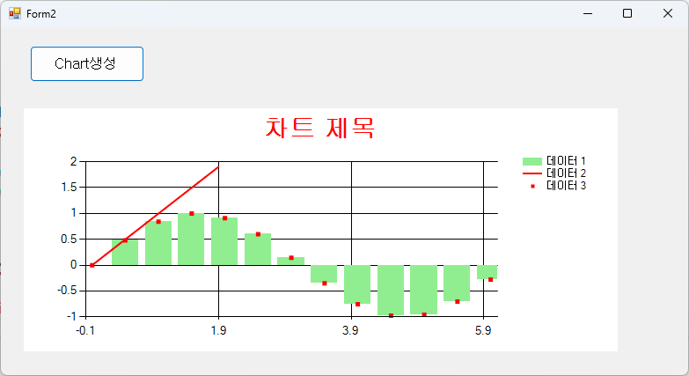
2. Chart 응용
아래와 같이 화면을 만든다.
Chart . Button
Chart에 3개 Series를 이용하여 종류별( Column, Line , Point ) Chart를 그린다.
학습목표
Chart를
코드로
생성하고
그릴 수 있다.

Slide 10
2. Chart 응용
버튼을 클릭하여 Series[0]번과 Series[1], Series[2] 번 Series를 생성하고 차트를 그린다.
전체 Series Clear ➔ Series 추가
Title clear ➔ Title 추가
Chart Type 선택
this.chart1.Series.Clear();
Series Chart_Series1 = chart1.Series.Add("Series1");
Chart_Series1.Name = "데이터 1";
Series Chart_Series2 = chart1.Series.Add("Series2");
Chart_Series2.Name = "데이터 2";
Series Chart_Series3 = chart1.Series.Add("Series2");
Chart_Series3.Name = "데이터 3";
this.chart1.Titles.Clear();
Title title = new Title();
title.Text = "차트 제목";
title.ForeColor = Color.Red;
title.Font = new Font("맑은고딕", 20, FontStyle.Bold);
chart1.Titles.Add(title);
// Chart Type
Chart_Series1.ChartType = SeriesChartType.Column;
Chart_Series2.ChartType = SeriesChartType.Line;
Chart_Series3.ChartType = SeriesChartType.Point;
// 다음 페이지

Slide 11
2. Chart 응용
버튼을 클릭하여 Series[0]번과 Series[1], Series[2] 번 Series를 생성하고 차트를 그린다.
각 Series 색상 선정 및 굵기 적용
Data생성 및 Point Add
// 차트 색상 설정
Chart_Series1.Color = Color.LightGreen;
Chart_Series2.Color = Color.Red;
Chart_Series3.Color = Color.Red;
// 차트 굵기 설정
Chart_Series1.BorderWidth = 2;
Chart_Series2.BorderWidth = 2;
Chart_Series3.BorderWidth = 5;
// Chart_Series1, Chart_Series3 Data
for (double i = 0; i < 2 * Math.PI; i += 0.5)
{
Chart_Series1.Points.AddXY(i, Math.Sin(i));
Chart_Series3.Points.AddXY(i, Math.Sin(i));
}
// Chart_Series2 Data
for (double i = 0; i < 2; i += 0.1)
{
Chart_Series2.Points.AddXY(i, i);
}

Slide 12
앞의 내용을 완성하여 만들어봅시다.

Slide 13
3. Chart 응용

Slide 14
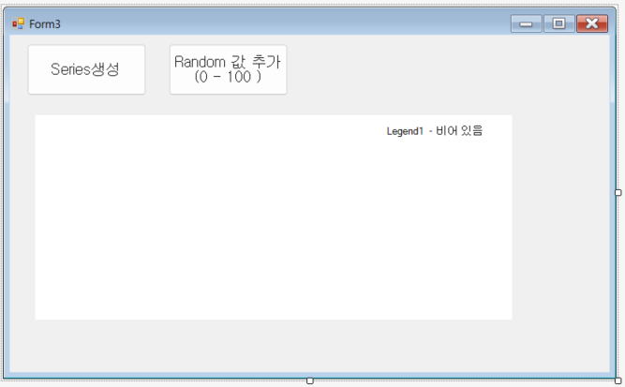
3. Chart 응용
아래와 같이 화면을 만든다.
Chart . Button
Series생성 버튼을 클릭하여 Chart Series 를 추가하고 Random값을 차트에 그릴 수 있다.
오래된 Point는 메모리를 차지하며 보여줄 필요가 없어 지운다.
Chart의 Point를 Label은 날짜를 보여준다.
학습목표
Chart의 Series를
코드로
생성하고
Random값을
생성하여 차트에
그릴 수 있고, X축에는 날짜를 Y축에는 값을 보여준다.
오래된 Point는
지울 수 있다.

Slide 15
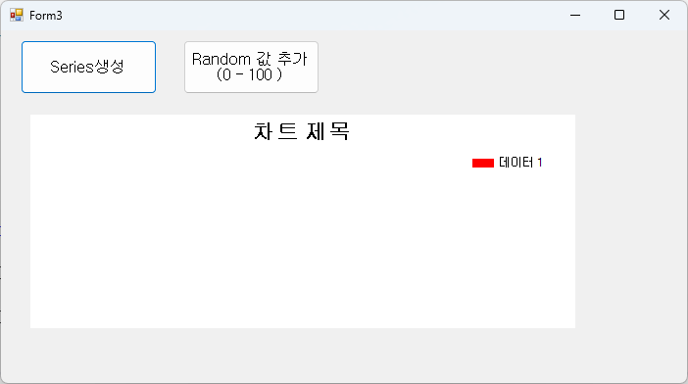
3. Chart 응용
버튼을 클릭하여 Series[0]을 초기화 한다.
this.chart1.Series.Clear();
Series Chart_Series1 = chart1.Series.Add("Series1");
Chart_Series1.Name = "데이터 1";
this.chart1.Titles.Clear();
Title title = new Title();
title.Text = "차트 제목";
title.ForeColor = Color.Black;
title.Font = new Font("맑은고딕", 15, FontStyle.Bold);
chart1.Titles.Add(title);
Chart_Series1.ChartType = SeriesChartType.Column;
Chart_Series1.Color = Color.Red;

Slide 16
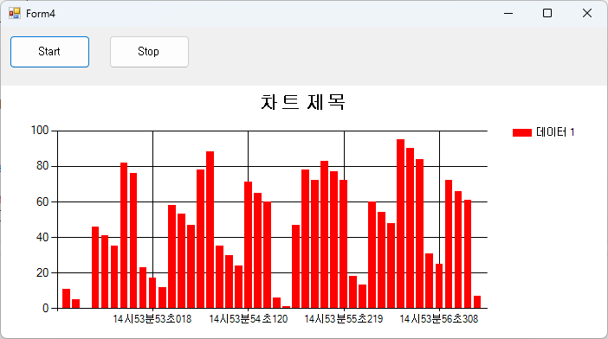
3. Chart 응용
난수를 생성하여 Chart에 Point를 추가하여 차트를 그린다.
Chart Series의 Point가 100개가 넘으면 0번째를 지워준다.
Chart에 AxisLabel은 날짜를 넣어주고 , YValue에만 값을 넣어준다.
너무 포인트가 많으면 느려지고 잘 보기 힘들기 때문…
if (this.chart1.Series.Count == 1)
{
int randNum = new Random().Next(0, 100);
string strAxisLabel = DateTime.Now.ToString("HH시mm분ss초fff"); // 차트 X축에 표현할 시간 생성
DataPoint objDataPoint_4 = new DataPoint() { AxisLabel = strAxisLabel , YValues = new double[] { randNum } };
chart1.Series[0].Points.Add(objDataPoint_4);
if (this.chart1.Series[0].Points.Count > 100)
{
this.chart1.Series[0].Points.RemoveAt(0);
}
}
else
{
MessageBox.Show("Chart Series가 존재하지 않습니다.");
}
날짜

Slide 17
앞의 내용을 완성하여 만들어봅시다.

Slide 18
4. Chart Timer, Random활용

Slide 19
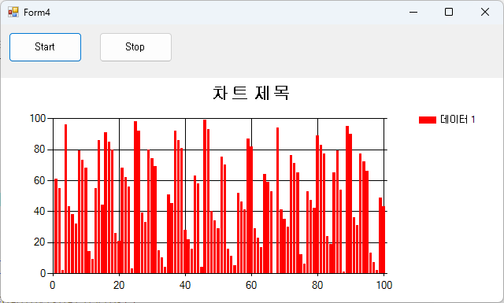
3. Chart Timer , Random활용
아래와 같이 화면을 만든다.
Timer, Chart . Button 2개
상단 버튼 영역은 Panel을 이용하여 Top Dock, 차트는 Dock Fill을 하여 Full로 화면이 그려지게 한다.
Start버튼을 클릭하여 Series를 초기화 하고 Timer를 실행하여 차트를 그린다.
Stop 버튼을 클릭하여 Timer 를 정지시킨다.
학습목표
Chart의 Series를
코드로
생성하고
Timer를 실행하며
Random값을
생성하여 차트에
그릴 수 있다.
Chart의 포인트 최대 개수를 설정한다.

Slide 20
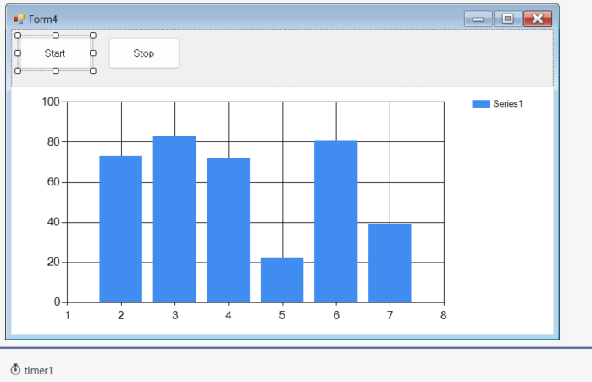
3. Chart Timer , Random활용
아래와 같이 화면을 만든다.
화면을 키워도 버튼은 항상 위에, 차트가 하단에 Fill되도록 Dock 설정
Panel
Dock Top
Chart
Dock Fill

Slide 21
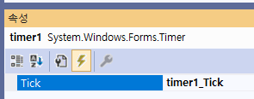
3. Chart Timer , Random활용
Timer Tick event에서는 0부터 100까지 난수를 Series포인트에 Add하고 Point가 100개가 넘으면 0번째를 지워 완성한다.
if (this.chart1.Series.Count == 1)
{
this.chart1.Series[0].Points.Add(new Random().Next(0, 100));
// 100개가 넘으면 0번째를 지운다.
if (this.chart1.Series[0].Points.Count > 100)
{
this.chart1.Series[0].Points.RemoveAt(0);
}
}
else
{
this.timer1.Stop();
MessageBox.Show("Chart Series가 존재하지 않습니다.");
}

Slide 22
3. Chart Timer , Random활용
Start버튼을 클릭하여 차트를 초기화 하고 Timer를 시작 시킨다.
setChart();
this.timer1.Start();
public void setChart()
{
this.chart1.Series.Clear();
Series Chart_Series1 = chart1.Series.Add("Series1");
Chart_Series1.Name = "데이터 1";
this.chart1.Titles.Clear();
Title title = new Title();
title.Text = "차트 제목";
title.ForeColor = Color.Black;
title.Font = new Font("맑은고딕", 15, FontStyle.Bold);
chart1.Titles.Add(title);
Chart_Series1.ChartType = SeriesChartType.Column;
Chart_Series1.Color = Color.Red;
}

Slide 23
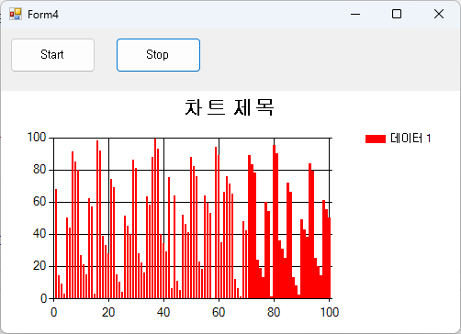
3. Chart Timer , Random활용
Stop버튼을 클릭하여 차트를 초기화 하고 Timer를 정지하여 다시 시작 할 수 있게 한다.
this.timer1.Stop();

Slide 24
앞의 내용을 완성하여 만들어봅시다.

Slide 25
만들어봅시다.

Slide 26
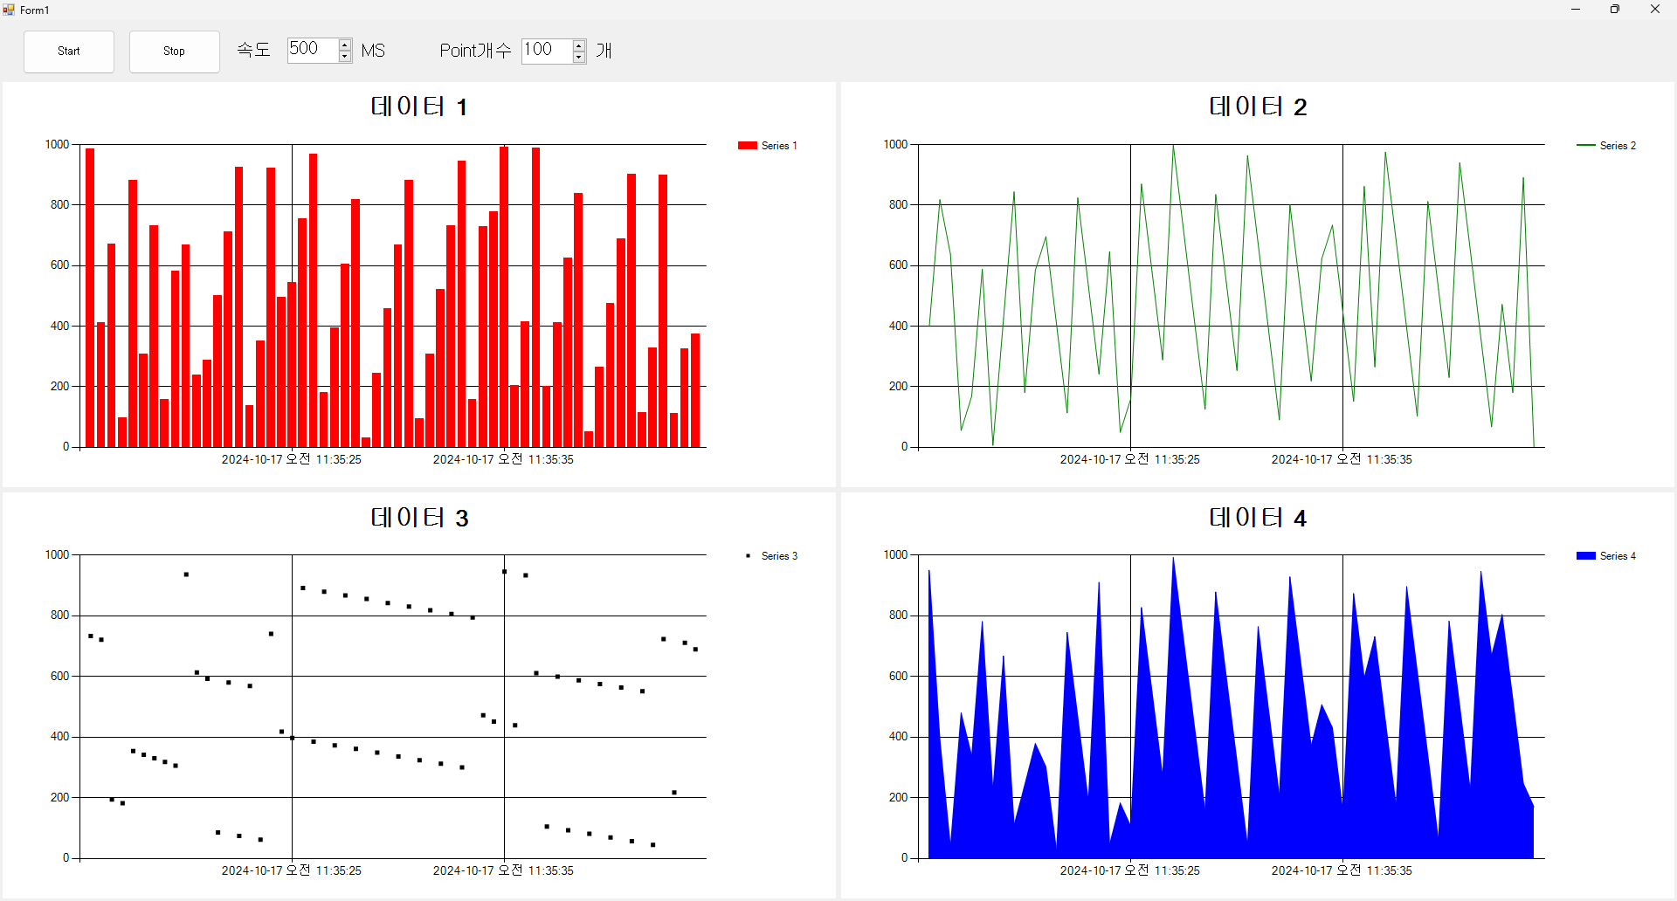
[ 과제 1 ]만들어봅시다.
다음과 같은 차트를 만들어 봅시다.
상단 : Start, Stop 버튼, Timer속도 조절용(numericUpDown), Point 개수 조절용(numericUpDown)
하단 4개 화면 분할 하여 Fill ( 4종 차트 : Column, Line , Point, Area 차트 )
Timer이용하여 난수 생성, Chart를 그리며 numericUpDown으로 시간 조절이 가능하다. ( Timer 1개 구현 후 Timer 4개로 구현 )
차트의 Point는 100개를 기본으로 그리며 numericUpDown으로 개수 조절이 가능하다.
Label은 날짜를 보여준다. (00시분초밀리초)

Slide 27
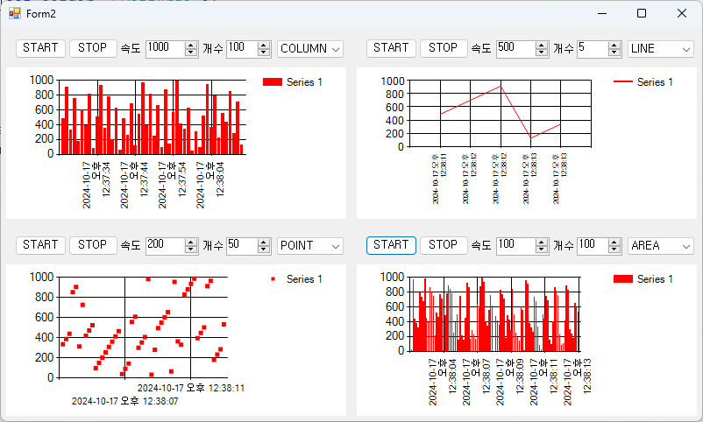
[ 과제 2 ]만들어봅시다.
스크린샷 포함한
레포트 형식으로 만들어
Email (okaydanky@naver.com) 제출!!
다음과 같은 차트를 만들어 봅시다.
4개로 화면 분할을 하여 각 차트가 난수를 생성하며 차트를 독립적으로 동작하도록 아래와 같이 만들어봅시다.
폼화면을 키워도 차트는 크게( 차트는 자신 화면에 꽉 차게 유지해야 한다 )
각 차트는 Start , Stop, Timer속도 제어 , Point개수 , 차트 Type을 변경하여 독립적으로 실행된다.

Slide 28
Q&A

